Slide 1

A E S
대칭 암호화 알고리즘
계명대학교 컴퓨터공학과 5469775 이상철

Slide 2

CONTENTS
01
02
03
04
05
06
07
08
AES
Round
State
SubBytes
ShiftRows
MixColumns
AddRoundKey
Key Expansion

Slide 3
01
AES 란?
128/192/256-bit cipherkey
AES
128/192/256-bit plaintext
128/192/256-bit ciphertext
이곳에 텍스트를 입력해주세요. 내용을 이곳에 입력하여 주세요.

Slide 4
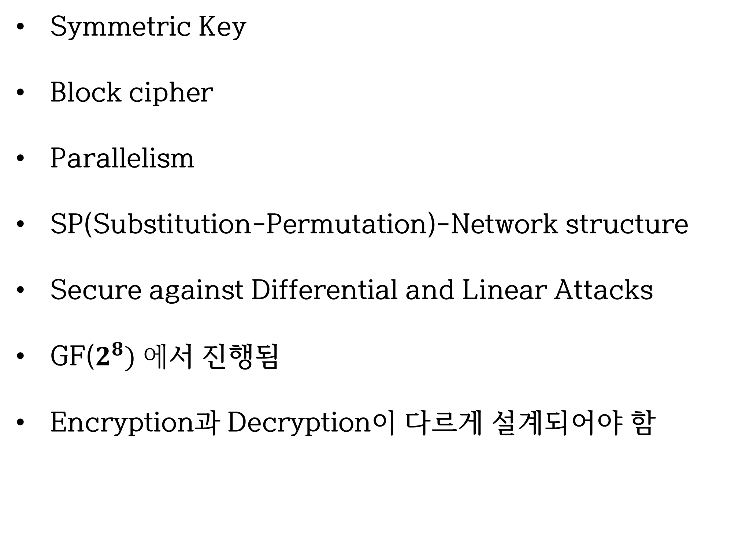
01
AES
Symmetric Key
Block cipher
Parallelism
SP(Substitution-Permutation)-Network structure
Secure against Differential and Linear Attacks
GF($2^{8}) 에$서 진행됨
Encryption과 Decryption이 다르게 설계되어야 함
이곳에 텍스트를 입력해주세요. 내용을 이곳에 입력하여 주세요.

Slide 5
01
AES
Word(32-bit) 기준
Nr = Round, Nb = Block, Nk = Key
Nr | Nb=4 | Nb=6 | Nb=8
Nk=4 | 10 | 12 | 14
Nk=6 | 12 | 12 | 14
Nk=8 | 14 | 14 | 14
이곳에 텍스트를 입력해주세요. 내용을 이곳에 입력하여 주세요.

Slide 6
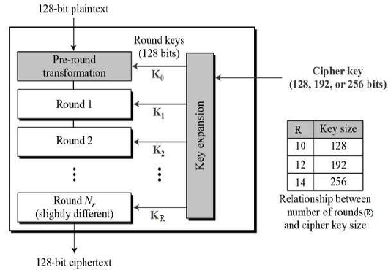
01
AES
초기 라운드(키 덧셈)
라운드 * (N-1)
마지막 라운드

Slide 7
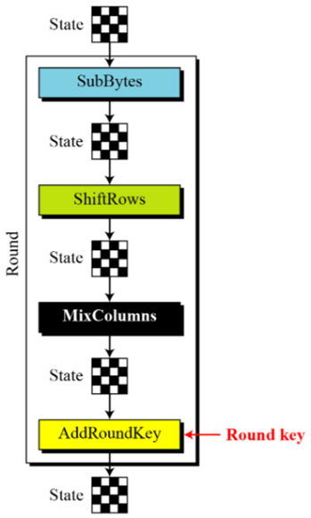
02
Round
마지막 라운드에서는 실행되지 않음

Slide 8
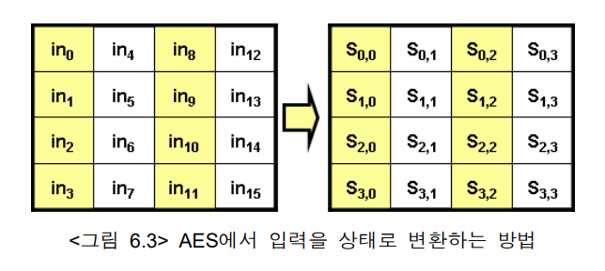
03
State
Plaintext, cipherkey를 state 상태로 변경
Ex) 0011 0010 1111 0000 … -> S0,0 = 32 / S1,0 = F0

Slide 9
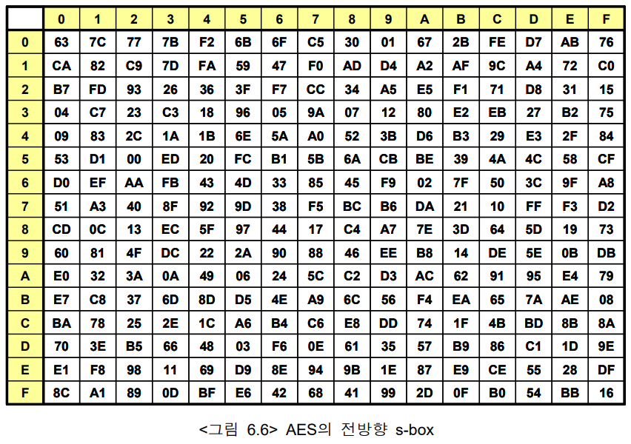
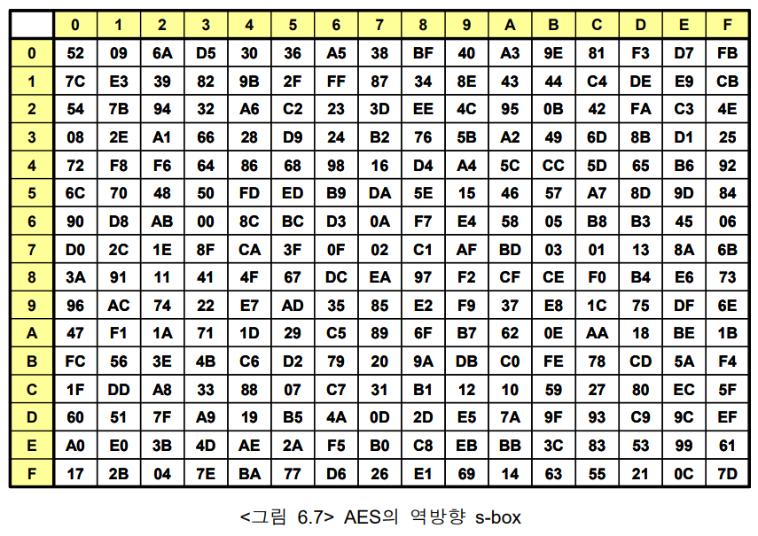
04
SubBytes
Ex) 4E -> 2F 역방향 S-Box는 decryption에 쓰임

Slide 10
04
SubBytes
4E 2F
계산
4E 2F

Slide 11
04
SubBytes
X에 대한 역원을 구함
역원값을 bit형태로 matrix에 입력
Matrix 연산의 출력값에 c를 더함
최종 결과물을 byte로 변환
X X’

Slide 12
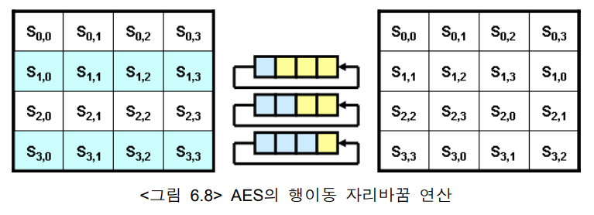
05
ShiftRows
01 | 23 | 45 | 67
01 | 23 | 45 | 67
01 | 23 | 45 | 67
01 | 23 | 45 | 67
01 | 23 | 45 | 67
23 | 45 | 67 | 01
45 | 57 | 01 | 23
67 | 01 | 23 | 45
이곳에 텍스트를 입력해주세요. 내용을 이곳에 입력하여 주세요.

Slide 13

06
MixColumns (Diffusion)
a’
b’
c’
d’
2 | 3 | 1 | 1
1 | 2 | 3 | 1
1 | 1 | 2 | 3
3 | 1 | 1 | 2
a
b
c
d
a’ = 2 * a + 3 * b + c + d
b’ = a + 2 * b + 3 * c + d
c’ = a + b + 2 * c + 3 * d
d’ = 3 * a + b + c + 2 * d
=
*
GF($2^{8}$)에서 진행됨
mod m(x) = $x^{8}$ + $x^{4}$ + $x^{3}$ + x + 1

Slide 14
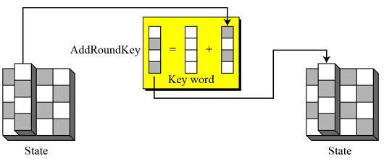
07
AddRoundKey
이곳에 텍스트를 입력해주세요. 내용을 이곳에 입력하여 주세요.

Slide 15
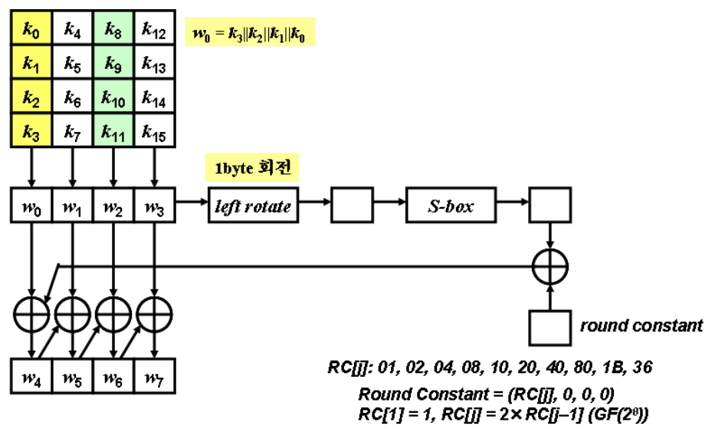
08
Key Expansion
첫번째 word의 xor 연산을 위하여 4번째 word의 다른 연산 결과가 필요함

Slide 16
09
AES의 특징
Brute-Force Attack 에서 DES보다 Key size가 크기 때문에 안전하다.
암호문의 수 많은 통계적인 분석이 있었지만 실패함
현재 세계적으로 실제 H/W, S/W에서 널리 쓰고 있는 암호화 기법이다.
이곳에 텍스트를 입력해주세요. 내용을 이곳에 입력하여 주세요.

Slide 17
감 사 합 니 다
계명대학교 컴퓨터공학과 5469775 이상철

